Slide 1
Técnicas de evaluación

Slide 2
OBSERVACIÓN
Lista de control
Categorías
Numérica
Registro anecdótico
Escala de estimación
Descriptiva

Slide 3
PRUEBAS
Escala de estimación de respuestas orales
Ensayo
Pruebas objetivas
Valoración de realizaciones prácticas
Cuestionarios de respuesta escrita

Slide 4
REVISIÓN DE TAREAS
Cuaderno de clase
Portafolio
Informes y monografías

Slide 5
ENTREVISTAS
Guión de entrevista

Slide 6
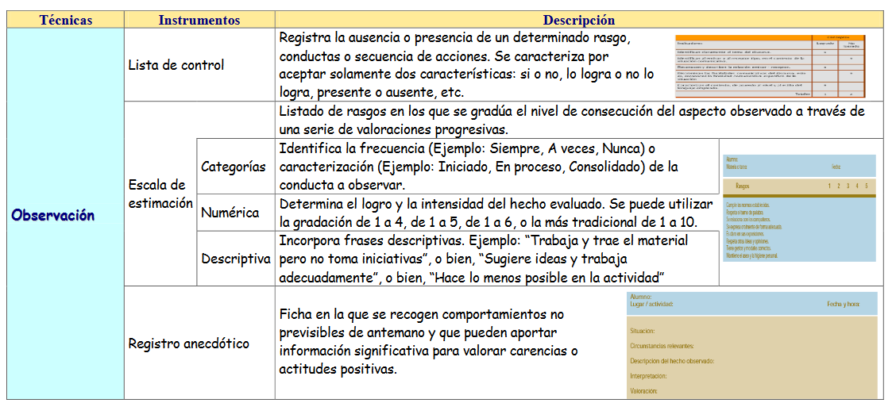

Slide 7
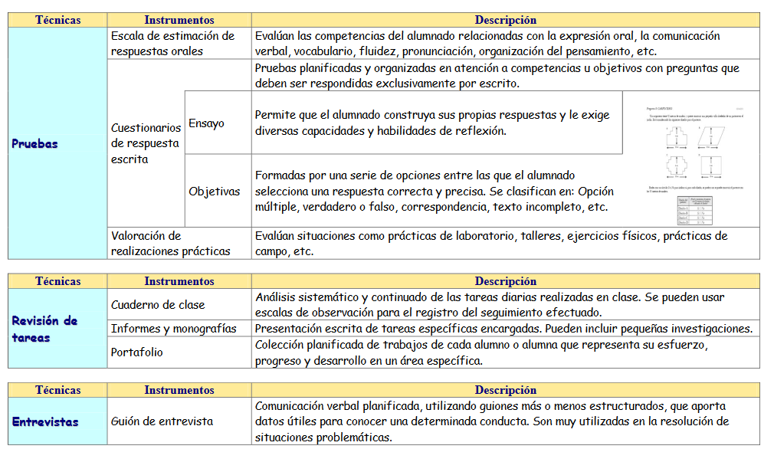

Slide 8
Lista de control

Slide 9
Escala de estimación

Slide 10
Rúbrica

